Slide 1

Notvikens IK
Flickor födda 2014

Slide 2
Agenda
Kontaktuppgifter Ledare/Presentation
Verksamhetsidé
Att starta ett lag
Roller
Ålderstrappan och fokus 2023
Fotbollsåret 2023
Kommunikation
Ekonomi
Avgifter
Lagkläder
Övriga frågor?

Slide 3
Kontaktuppgifter Ledare
Ronny Larsson
070-3083471
ronny.larsson72@outlook.com
Jonas Berg
070-2093018
jonas.berg1987@gmail.com
Cajsa Sundström
070-2596971
cajsasundstrom@hotmail.se

Slide 4
Verksamhetsidé
Prestation
Vi agerar för att skapa en träningsmiljö för våra aktiva som möjliggör utveckling på lång sikt. Vi vill utbilda i både individuella färdigheter och lagspel, där individernas utveckling och inte resultatet i enskilda matcher är i centrum. Prestation före resultat.
Samhällsengagemang
Notviken ska vara en viktig samhällsaktör i vår närmiljö, där vi genom fotbollen ska skapa glädje och vara en positiv kraft för hela området. Vårt fokus på ungdomar och utveckling ger oss möjligheten att fånga upp och skapa nya ljusa framtider. Vi tror på att våra insatser kommer göra skillnad. Vi vill motverka stillasittande och medverka till att barn- och ungdomar skall kunna idrotta året runt. Vi skall fostra fotbollsspelare men också ansvarskännande människor som respekterar regler och normer; både på och utanför fotbollsplan. Vi tar aktivt ställning mot våld, diskriminering, mobbning, rasism, droger och doping.
Utveckling
Vi satsar på våra ledare och spelare, alla ska utvecklas. Vi vill skapa en ödmjuk träningsmiljö där det är okej att misslyckas så våra spelare och ledare vågar bli bättre. Målsättningen är att alla tränare ska känna att dom har den utbildning och stöttning som behövs för det lag man är engagerad i. Notvikens IK:s idé skall vara att erbjuda fotbollsverksamhet som en positiv och meningsfylld sysselsättning, så att alla som vill kan vara med. Vi skall erbjuda en bra och genomtänkt fotbollsutbildning, som bidrar till allsidig fysisk utveckling i en stimulerande och personlighetsutvecklande miljö som är öppen för alla
Hela områdets förening
Vi ska genom vår verksamhet aktivera så många av områdets ungdomar som möjligt så länge som möjligt
PULS
Lojalitet
Vi vill skapa en klubbkänsla där spelarna är stolta över NIK på och bredvid planen. Alla agerar som goda representanter för föreningen. Vi vill att våra spelare när dom lämnar ungdomsfotbollen skall fortsätta i föreningen som spelare, ledare eller domare.

Slide 5
Att starta ett lag
För att starta ett lag behövs det ett stort föräldraengagemang.
Ett lag behöver spelare, tränare, lagledare, material-ansvarig, ekomomiansvarig samt alla engagerade föräldrar som uppmuntrar och stöttar barnen. Föräldrar som skjutsar barnen till träning och match.
Till vår hjälp har vi en välfungerade förening som hjälper oss med ex planhyra, lån av bollar, matchställ, utbildning av ledare, koordinering och ett enormt engagemang.
Tillsammans skapar vi ett lag!

Slide 6
Roller
Nedan visas de roller som behövs/kan behövas i ett lag.
Huvudtränare och Tränare
Lagledare
Ekonomiansvarig
Föräldragrupp/aktivitetsansvarig
Materialförvaltare
Föräldrar
Vi behöver fler föräldrar som tar sig an olika roller

Slide 7
Tränare
Tränare: Hjälper huvudtränare
Huvudansvarig tränare: Håller i träningarna tillsammans med övriga tränare. Planerar träningar och genomför. Planerar innehållet under säsongen. Tar ut lag och coachar på matcher. Instruerar i olika övningar.
Huvudtränare har huvudansvaret för det sportsliga innehållet i träningar och matchspel samt för laguttagningar. Även om huvudtränaren har huvudansvar bör upplägget diskuteras fram med övriga tränare och ledare i syfte att nå så stor enighet som möjligt.
Huvudtränaren ska delta i föreningens tränarutbildningar och ledarträffar.

Slide 8
Lagledare
Ansvarar för uppdatering av medlemsregistret för sitt lag och informerar föreningens kansli om ändringar i laget
Ansöker och bokar träningstider
Bokar matcher och domare
Administratör/webbmaster för Sportadmin – lägger upp träningstider, årsplanering, skickar ut matchkallelser etc.
Anmäler till cuper
Ansvarig för att eventuella bollkalle/bollflickor uppdrag fungerar
Ansvarar för närvarorapportering och deltar på lagledarmöten
Delegera arbetsuppgifter till föräldragruppen och föräldrar i laget eller andra ledare/tränare
Se till att alla roller är tillsatta i laget
Kommunicera med lagets föräldrar

Slide 9
Ekonomiansvarig
Sköter lagkassan
Info om medlemsavgifter och spelaravgifter
Ansvarar för Idrottsrabatter/Bingolotter och andra säljinsatser.
Ansvarig för att lagets sponsorsamarbete följer Notas policy för sponsring

Slide 10
Din roll som förälder
Stötta spelaren och uppmuntra både spelare och ledare.
Heja från sidan, ledarna ansvarar för coaching på träningar och matcher
Ni ansvarar för att berätta om sjukdomar/skador eller andra speciella behov gällande spelaren
Ni ansvarar för att spelaren kommer i tid och har rätt utrustning. Benskydd och vattenflaska
Respektera ledare – engagemang!
    Kom i tid
    Anmäla sig
    Hämta och swisha inom utsatta tider.
    Ta del av den information som finns.

Slide 11
Alla frivilliga räcker upp handen! ☺

Slide 12
Ålderstrappa och fokus 2023
  6-7 år
  Fokus ligger nästan helt och hållet på bollen eftersom barnen har svårt att
  uppfatta vad som händer omkring dem. I anfallsspelet är det vanligt att spelarna driver bollen och försöker skjuta. Försvarsspelet sker oftast individuellt där flera spelare samtidigt försöker ta bollen.
3 mot 3
  8-9 år
  Förmågan att samarbeta är begränsad. Spelarna har fortfarande fokus på sig
  själva och bollen även om de börjar lära sig att uppfatta vad som händer i den närmaste omgivningen. I anfallsspelet resulterar det bland annat i att spelarna ibland passar bollen till spelare i närheten. I försvarsspelet finns det spelare som markerar motståndare eller täcker ytor framför målet.
Fokus 2023- 5vs5
Bilda ett lag, skapa lagkänsla
Anfallsspel/försvarsspel
Uppmuntra till att prova på målvaktsspel
Koordination/rörelse
Mycket spelövningar
Väva in lekfulla övningar. (Ibland ”ren” lek)
Låta tjejerna vara med och påverka
5 mot 5
  10-12 år
  Förmågan att samarbeta ökar och spelarna uppfattar allt mer av vad som händer omkring dem. I anfallsspelet syns detta främst genom att passningsspelet och spelbarheten förbättras. I försvarsspelet förstår spelarna allt bättre vilka ytor och motståndare som är bra att bevaka.
7 mot 7
  13-14 år
  Förmågan att samarbeta förbättras i takt med ökad erfarenhet av fotboll. Samverkan kan ske i större enheter där exempelvis lagdelar genomför aktioner tillsammans. I anfallsspelet kan spelarna till exempel göra löpningar för att skapa yta för andra. I försvarsspelet förstår spelarna syftet med exempelvis överflyttning och uppflyttning.
9 mot 9
  15 år -
  Spelarna har ofta flera års erfarenhet av fotboll och god förståelse för spelet. Samverkan sker över hela planen i spelets olika skeden och lagens spelsystem syns allt tydligare.
11 mot 11

Slide 13
Fotbollsåret 2023
Spel 5 mot 5
Träning 2 ggr/ vecka. Söndag + Onsdag. Exakta tider kommuniceras vid besked.
2 lag anmälda till seriespel. Notviken Gul + Svart
Preliminärt spelschema utskickat.
Finns cuper att spela. T.ex
Examenscupen, Gammelstads Cup, Mini Sundis Cup (Sunderbyn).
Utöver ovanstående så anordnas även en prova på cup 7 vs 7 på Tunavallen.
Ledigt Juli månad
Alltid samling på Tunavallen inför bortamatch. Detta för att se till så att alla har skjuts.
Maj
Juni
2 Sammandrag
Aug
Gammelstadscupen
Sept
1 Sammandrag
1 Sammandrag
Examenscupen 10/6
Notisen/flaskinsamling
Prova på cup 7vs 7
Mini Sundiscup ?
Notisen/flaskinsamling
2 Sammandrag
Vilka cuper ska vi anmäla oss till? Beslut!

Slide 14
Kommunikation
Hur ska vi kommunicera? Beslut! Ansvarig?
Kallelser till matcher och övrig info från oss ledare kommer att skickas ut via SportAdmin.
OBS VIKTIGT ATT VI SVARAR PÅ KALLELSE SÅ ATT VI KAN PLANERA INFÖR MATCHER!
Vår lagsida finns på SportAdmin och nås enklast via medlemsappen som ni kan ladda ner här
https://support.sportadmin.se/support/solutions/articles/48000565561-ladda-ner-sportadmins-medlemsapp
Här kommer ni att kunna svara på kallelser, hitta kalendern mm.
Ni kan även gå in via en webbläsare (se länk nedan) till våran hemsida där hittar ni ytterligare information
samt kan prenumerera på kalendern så hamnar alla träningar och matcher i er outlook eller mobil kalender.
http://www.notvikensik.bd.se/start/?ID=377374
Annan kommunikation?
Vi bör kanske ha annat verktyg för kommunikation inom laget. T.ex Messenger, Super text, WhatsApp?
Förslag?

Slide 15
Ekonomi
Liten lagkassa på ca 600 kr
Intäkter som kommer:
Grill på eget sammandrag ca 1 000kr (beroende på väder/vind)
Anordna lotteri/tävling i samband med sammandrag 1 000-2000 kr
Prova på Cup 5-15 000 (beroende på antal lag)
Alla pengar bokförs på föreningens konto med vårt lag som kostnadsställe/resultatenhet
Sponsring? Vi har möjlighet till sponsring som betalar cuper under sommaren. Men vi söker fler sponsorer.

Slide 16
Avgifter
För att spela:
Alla betalar en medlemsavgift: 200 kr enskild eller 400 kr för en familj.
Alla spelare betalar en deltagaravgift, som är olika beroende vilken spelform barnet spelar i. För vår del uppgår den till 400 kr
Stipendium finns att söka på Sisu och i Kyrkan. Kontakta oss så hjälper vi till med detta

Slide 17
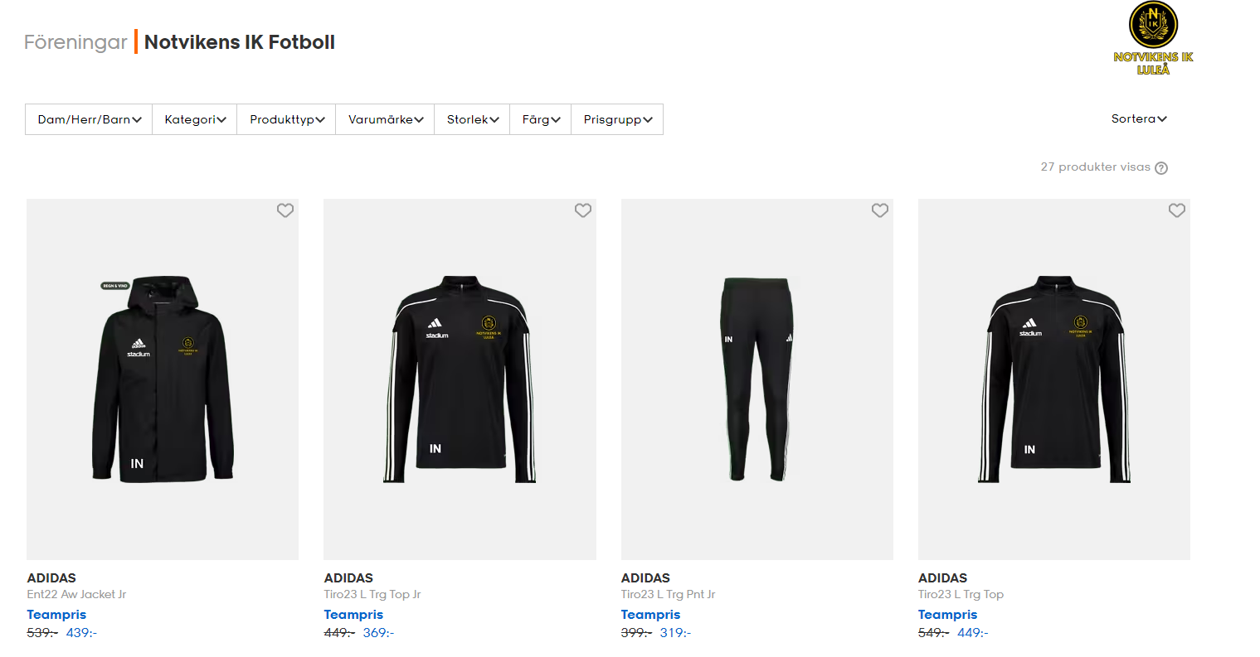
Lagkläder
Ett set med T-shirt, shorts + strumpor finns att köpa här på kansliet för 230 kr.
Övriga kläder kan köpas via länk nedan.
https://www.stadium.se/foreningar/1706842

Slide 18
Övriga frågor?

